Slide 1
Progress 2
Pemrograman Jaringan D

Slide 2
Kelompok 2
Krisna Badru W 05111740000048
Affan Ahsanul Habib 05111740000091
Muhammad Fawwaz Zuhdan Nauvali 05111740000106
Najatul Muslim Dinatra 05111740000079
Meila Kamilia 05111740000189
Vania Cikanindi 05111740000193
Shania Eriadhani Astagina 05111740000110

Slide 3
Implementasi Pengerjaan

Slide 4
Fitur 1 : Fitur dan Tampilan Chat Antar User
Fitur ini merupakan fitur utama permainan dimana player dapat saling chatting antar player. Chat ini yang selanjutnya juga dapat digunakan untuk command/perintah sistem pada permainan.

Slide 5
Fitur 2 : Pembagian Role Antar User
Pembagian Role antar user dilakukan secara acak. Role - role yang ada pada permainan yaitu:
Civilian
Undercover
Mr. White
Setiap role harus ada yang memiliki.

Slide 6
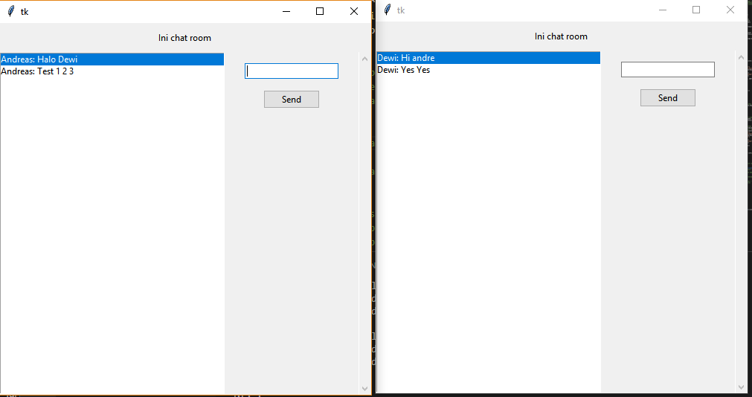
Running Program

Slide 7
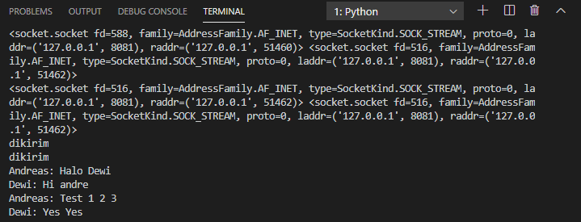

Slide 8
Capaian Target

Slide 9

Capaian Target per Progress
Fitur 1
Tercapai
Fitur 2
Belum Tercapai
KESELURUHAN
90%
0%
40%

Slide 10
Target Selanjutnya
Menyelesaikan Bug dan Eror pada chat
Menyelesaikan Fitur pembagian role
Menyelesaikan Fitur Vote dan Tunjuk (Fitnah)
Menyelesaikan Fitur Kick

